Slide 1
Цитотехнології
Використання та лікування захворювань людини

Slide 2
Цитотехнологія (від грец. κύτος, латинізоване «цитос» — порожнина, вмістилище, тут: «клітина», грец. τεχνη — мистецтво, майстерність і грец. λόγος — слово, знання) — мікроскопічна інтерпретація клітини для виявлення раку та інших патологій.
Цитотехнологія — відносно нова галузь біологічних досліджень. Вона використовує різні методи.

Slide 3
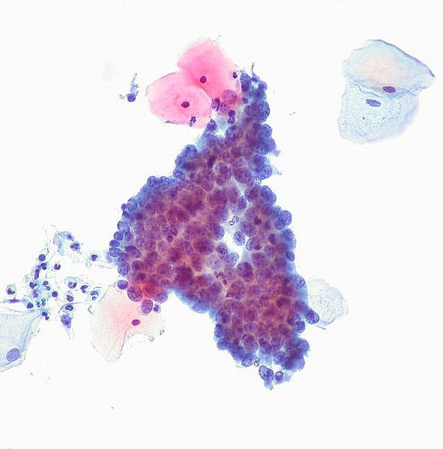
Цитологічний зразок, за яким був діагностований рак шийки матки

Slide 4
Методи цитотехнології:
Клітинна інженерія
Гібридизація соматичних клітин
Реконструкція клітин (генна інженерія)
Клонування

Slide 5
Клітинна інженерія
Клітинна інженерія — метод створення клітин нового типу на основі їх культивування, гібридизації та реконструкції.
За допомогою клітинної інженерії вдається поєднати геноми різних видів.
Клітинну інженерію використовують для вирішення багатьох теоретичних проблем біології, промислової мікробіології, а також біотехнології, медицині та інших галузях науки і виробництва.

Slide 6
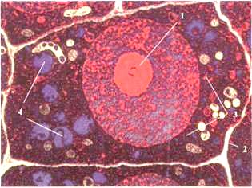
За її допомогою одержують безвірусний матеріал різних сортів картоплі, виводять сорти і гібриди сільськогосподарських культур, отримують насінний матеріал цукрових буряків у вигляді проростків, які потім спеціально готують для наступного висівання у вигляді гранул, біологічно активні речовини та ін.

Slide 7
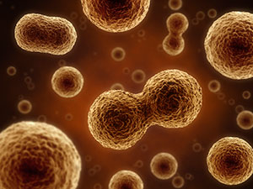
Гібридизація соматичних клітин
Соматична гібридизація(грец. soma — тіло) — злиття двох або кількох соматичних клітин (нестатевих) в одну загальну клітину. Може відбуватися у живому організмі або при штучному культивуванні клітин.

Slide 8
Експериментальним шляхом можна сполучити в одній клітині різні геноми, що належать до найвіддаленіших у систематичному відношенні організмів, між якими статева гібридизація неможлива.

Slide 9
Соматична гібридизація широко застосовують для дослідження генетичних основ біологічних явищ: картування генів у хромосомах, генетичного аналізу соматичних клітин вищих організмів з метою вивчення клітинного диференціювання природи злоякісних пухлин і пригнічення їхнього росту тощо.
В селекції рослин має велике значення для вирощування із злитих протопластів гібридних форм видів, що не схрещуються між собою.

Slide 10
Реконструкція клітин
Однією з способів модифікації клітин лежить введення у яких індивідуальних генів, тобто метод генетичної інженерії.
Вбудовування активного гена на місце відсутнього чи ушкодженого відкриває дорогу на лікування генетичних захворювань людини. Реконструкцію клітин проводять також за злитті клітинних фрагментів (без'ядерних, кариопластов з ядром, микроклеток, містять лише деякі з геному інтактной клітини) з іншими чи з інтактними (неушкодженими) клітинами.

Slide 11
Етапи генної інженерії:
за допомогою ферментів рестриктаз виділяють гени з клітин бактерій, рослин і тварин.
Рослини і тварини, геном яких змінений таким шляхом, називаються трансгенними.
за допомогою ферментів лігаз з'єднують окремі фрагменти ДНК в єдину молекулу в складі плазміди
отриману конструкцію вводять в клітину господаря, де вона репрецірується і передається потомству.
Близько 40% культурних рослин, вирощуваних на Заході є трансгенними.

Slide 12
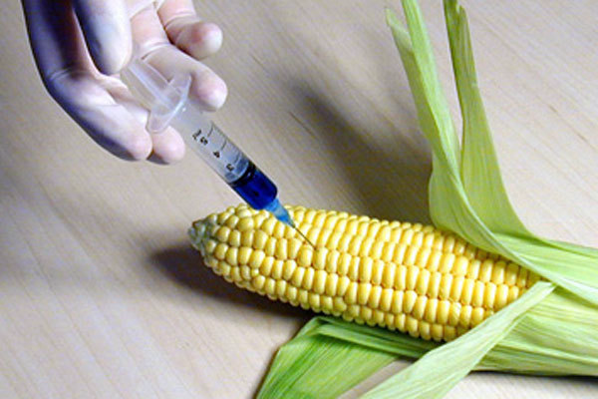

Slide 13
Клонування
Клітинне клонування — клонування, при якому відбувається виведення популяції клітин із однієї клітини. У випадку простих одноклітинних організмів, чи то бактерій, чи то дріжджів, цей процес є достатньо простим. Однак, для клонування клітин багатоклітинних організмів потрібно докласти значно більше зусиль — це набагато важче завдання, окрім того, такі клітини розвиваються дуже повільно у звичайних умовах.
Першим клонованим організмом була вівця Доллі.

Slide 14
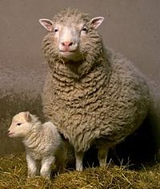
До клонування Доллі уже були перші спроби склонувати організми, зокрема були клоновані вівці Меган і Мораг тою самою групою вчених. Статті про них були опублікована у журналі Nature 1997 року.
В процесі створення Доллі в 277 яйцеклітин було вселено ядра із нестатевих клітин, після чого було утворено 29 ембріонів, із яких вижила лише Доллі.
Долі і її перший нащадок — ягня Бонні

Slide 15
Дякую за увагу!

